Slide 1

第四节 单纯形法的计算步骤
为书写规范和便于计算，对单纯形法的计算设计了单纯形表。每一次迭代对应一张单纯形表，含初始基可行解的单纯形表称为初始单纯形表，含最优解的单纯形表称为最终单纯形表。本节介绍用单纯形表计算线性规划问题的步骤。

Slide 2
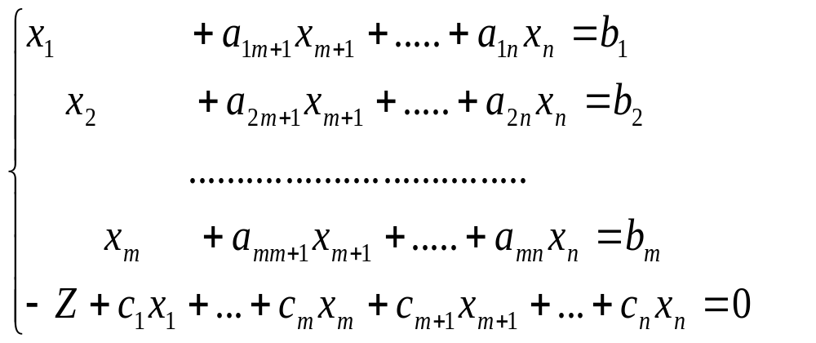
单纯形表
在上一节单纯形法迭代原理中可知，每一次迭代计算只要表示出当前的约束方程组及目标函数即可。

Slide 3
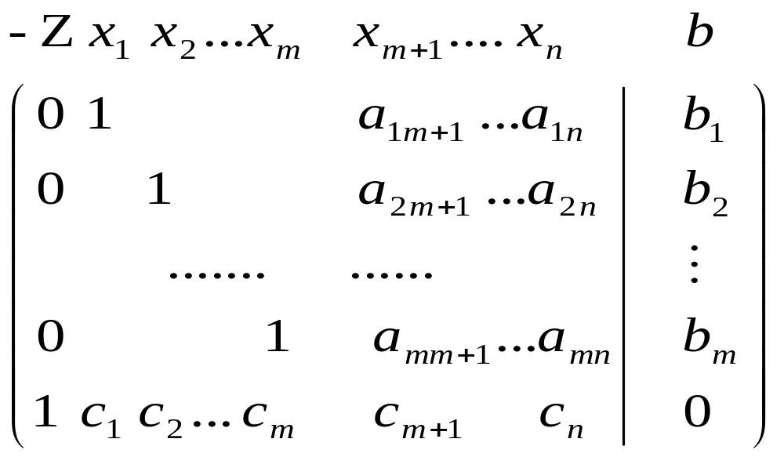
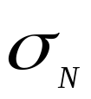
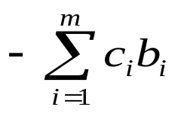
单纯形表
基变量X_{B}
非基变量X_{N}
E
单位阵
N
非基阵
0

Slide 4
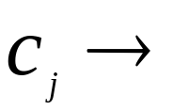
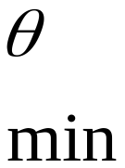

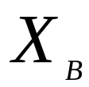

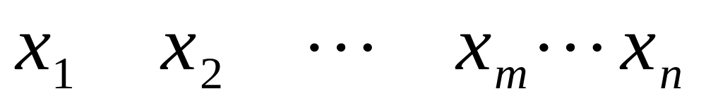
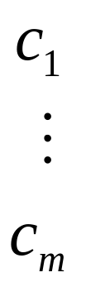
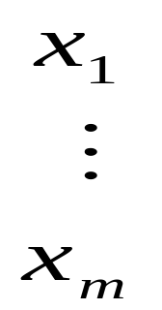
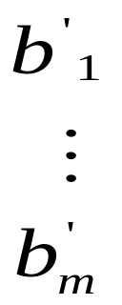

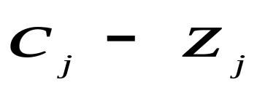
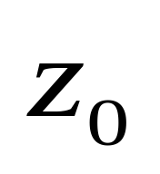
单纯形表
单纯形表结构
已知
2 1 0 0 0
C
—
24/6
5/1
检验数

Slide 5
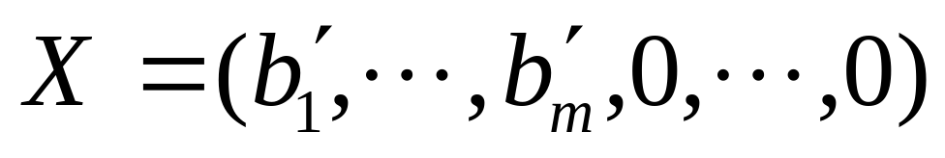

基可行解：
单纯形表
单纯形表结构
2 1 0 0 0
C
—
24/6
5/1
检验数

Slide 6
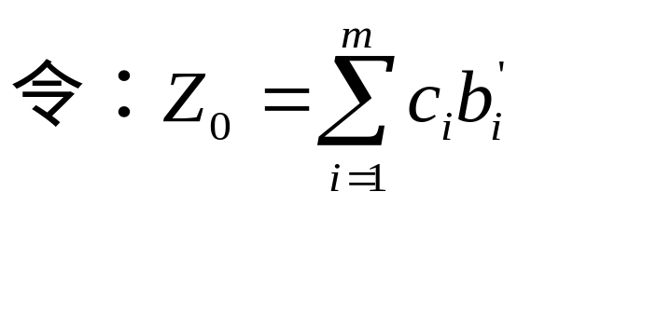
单纯形表
单纯形表结构
2 1 0 0 0
C
—
24/6
5/1
检验数
求
有时不写此项

Slide 7
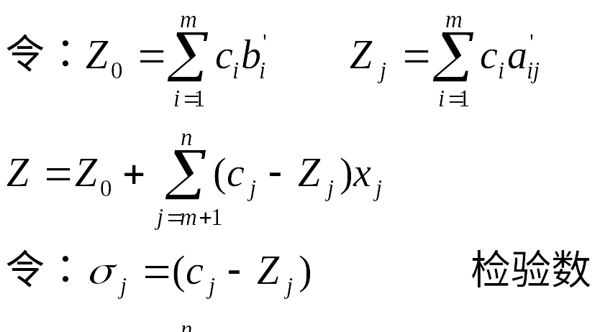
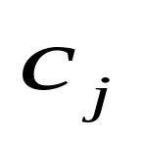
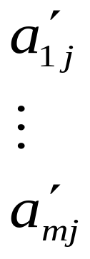
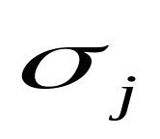
单纯形表
单纯形表结构
2 1 0 0 0
C
—
24/6
5/1
检验数
求

Slide 8
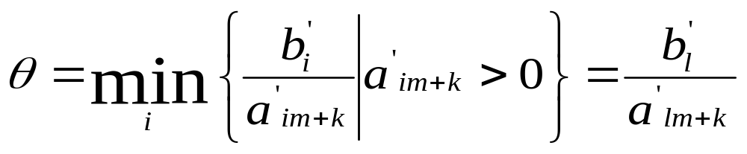
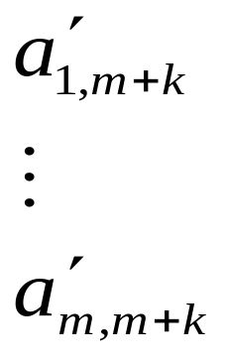

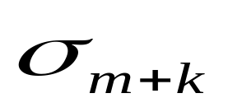
单纯形表
单纯形表结构
2 1 0 0 0
C
—
24/6
5/1
主行
求
检验数
不妨设此为主列

Slide 9
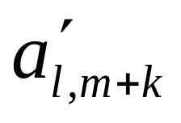
单纯形表
单纯形表结构
主元
2 1 0 0 0
C
—
24/6
5/1
检验数

Slide 10
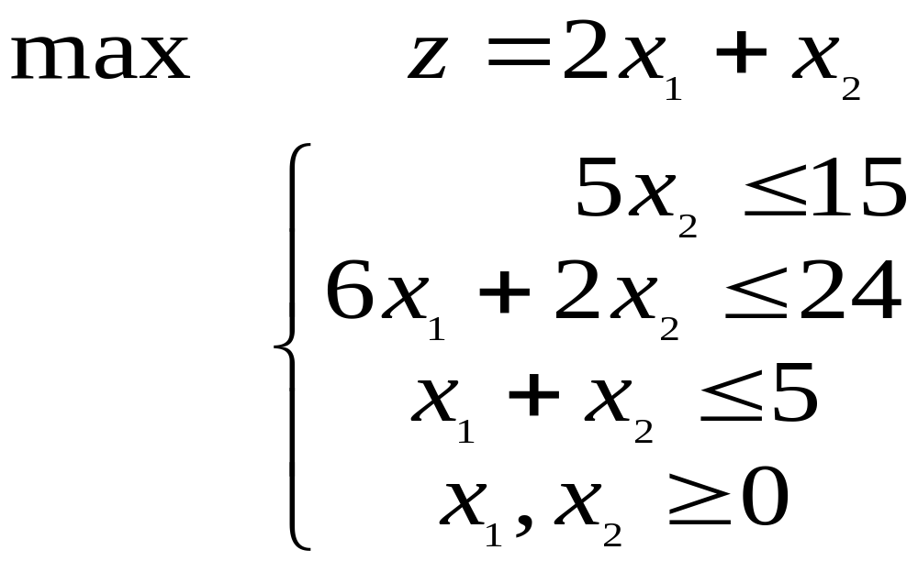
用单纯形表求解LP问题
例1、用单纯形表求解LP问题

Slide 11
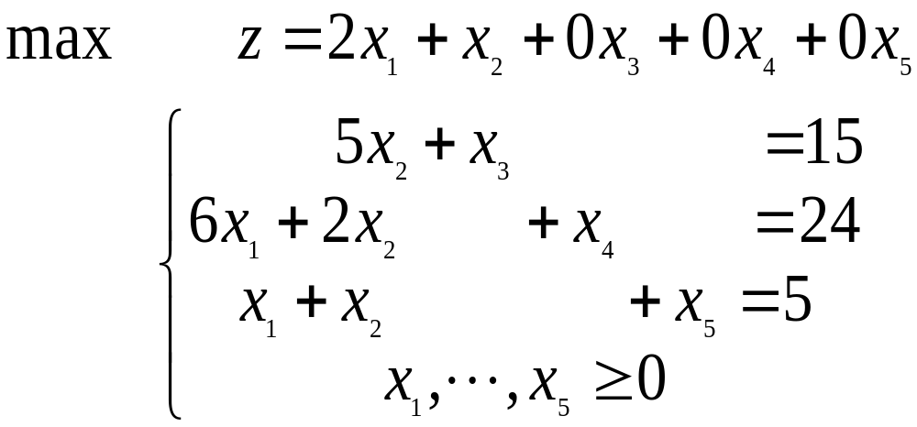
解：化标准型

Slide 12
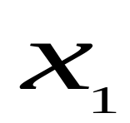
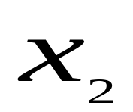
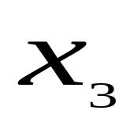
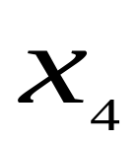
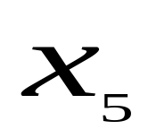
表1：列初始单纯形表
（单位矩阵对应的变量为基变量）
最小的值对应的行为主行
2 1 0 0 0
0 15 0 5 1 0 0
0 24 6 2 0 1 0
0 5 1 1 0 0 1
2 1 0 0 0
—
24/6
5/1
主元化为1
主列单位向量
换出
换入
正检验数中最大者对应的列为主列

Slide 13



表2：换基
（初等行变换，主列化为单位向量，主元为1）
2 1 0 0 0
0 15 0 5 1 0 0
2 4 1 2/6 0 1 /6 0
0 1 0 4/6 0 -1/6 1
0 1/3 0 -1/3 0
15/5
24/2
6/4
0*5
2*2/6
+0*4/6
1- 2/3=
主元
最小
确定主行
检验数>0
确定主列

Slide 14

表3：换基
（初等行变换，主列化为单位向量，主元为1）
2 1 0 0 0
0 15/2 0 0 1 5/4 -15/2
2 7/2 1 0 0 1/4 -1/2
1 3/2 0 1 0 -1/4 3/2
0 0 0 -1/4 -1/2
2*7/2
1*3/2
+0*15/2
8.5
检验数<=0
最优解为X=(7/2,3/2,15/2,0,0)
目标函数值Z=8.5

Slide 15
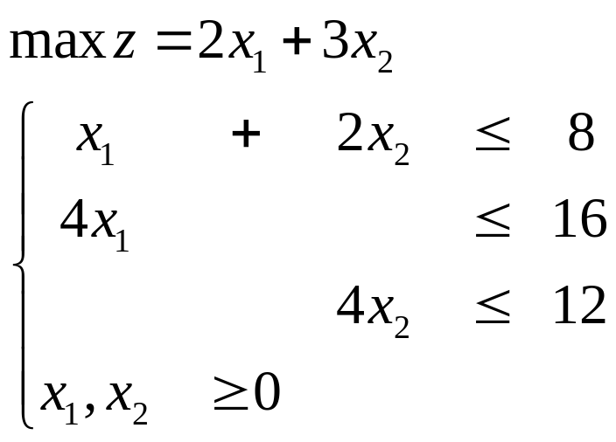
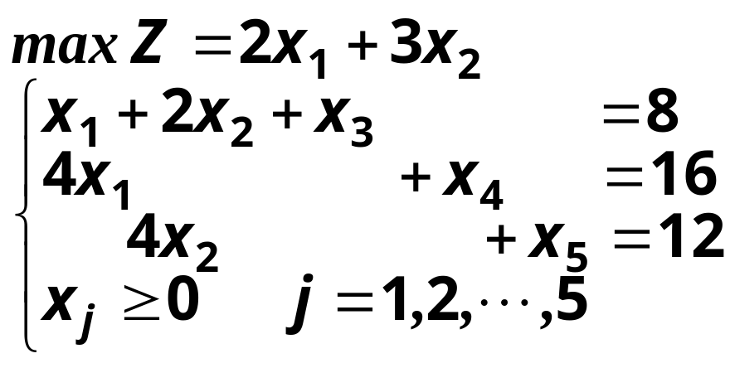
例2、用单纯形表求解LP问题
解：化标准型

Slide 16
单纯形表
c_{j} |  |  | 2 3 0 0 0
C_{B} | X_{B} | b | x₁ x₂ x₃ x₄ x₅ | θ
0 | x₃ | 8 | 1 2 1 0 0
0 | x₄ | 16 | 4 0 0 1 0
0 | x₅ | 12 | 0 4 0 0 1
c_{j－}z_{j} |  |  | 2 3 0 0 0
4-3
0 | x₃ |  | 0
0 | x₄ |  | 0
3 | x₂ |  | 1
c_{j－}z_{j} |  |  | 0
2 1 1 0 -1/2
2
4
-
16 4 0 1 0
3 0 0 0 1/4
2 0 0 -3/4

Slide 17
最优解：
X*=（4，2，0，0，4）^{T}
Z=14
单纯形表
c_{j} |  |  | 2 3 0 0 0
C_{B} | X_{B} | b | x₁ x₂ x₃ x₄ x₅ | θ
2 | x₁
0 | x₄ | 8 | 0 0 -4 1 2
3 | x₂ | 3 | 0 1 0 0 1/4
c_{j－}z_{j} |  |  | 0 0 -2 0 1/4
2 1 0 1 0 -1/2
-
4
12
2 | x₁ | ₄ | 1 0 0 ¼ 0
0 | x₅ | ₄ | 0 0 -2 ½ 1
3 | x₂ | ₂ | 0 1 ½ -1/8 0
c_{j－}z_{j} |  |  | 0 0 -3/2 -1/8 0

Slide 18
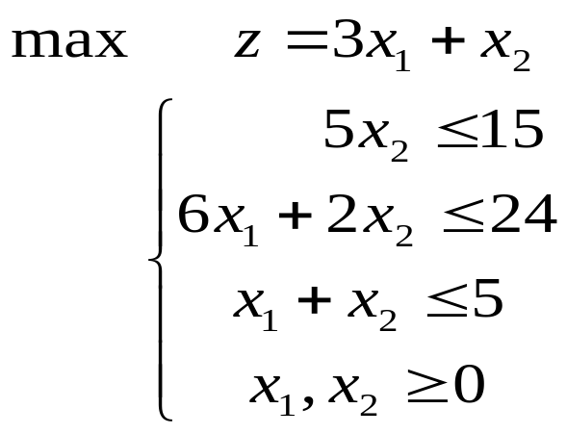
无穷多解举例
例3、用单纯形表求解LP问题

Slide 19
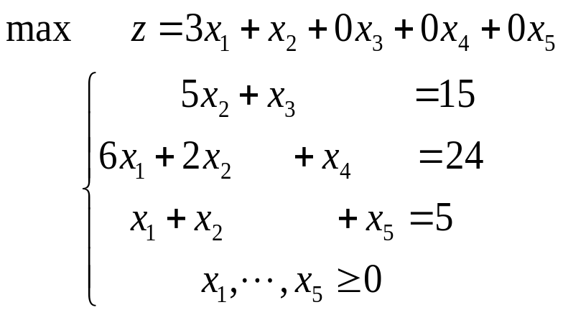
解：化标准型

Slide 20
表1：列初始单纯形表
（单位矩阵对应的变量为基变量）
最小的值对应的行为主行
3 1 0 0 0
0 15 0 5 1 0 0
0 24 6 2 0 1 0
0 5 1 1 0 0 1
3 1 0 0 0
—
24/6
5/1
主元化为1
主列单位向量
换出
换入
正检验数中最大者对应的列为主列

Slide 21
表2：换基
（初等行变换，主列化为单位向量，主元为1）
3 1 0 0 0
0 15 0 5 1 0 0
3 4 1 2/6 0 1 /6 0
0 1 0 4/6 0 -1/6 1
0 0 0 -1/2 0
非基变量
检验数=0，多解
最优解为X^{（1）}=(4,0,15,0,1)
目标函数值Z=12
检验数<=0

Slide 22
表2：换基
（初等行变换，主列化为单位向量，主元为1）
3 1 0 0 0
0 15 0 5 1 0 0
3 4 1 2/6 0 1 /6 0
0 1 0 4/6 0 -1/6 1
0 0 0 -1/2 0
3
12
3/2
主元
最小
确定主行
选此列作主列，求另一个最优基可行解

Slide 23
表3：换基
（初等行变换，主列化为单位向量，主元为1）
3 1 0 0 0
0 15/2 0 0 1 5/4 -15/2
3 7/2 1 0 0 1/4 -1/2
1 3/2 0 1 0 -1/4 3/2
0 0 0 -1/2 0
3*7/2
1*3/2
+0*15/2
12
检验数<=0
最优解为X^{（2）}=(7/2,3/2,15/2,0,0)
目标函数值Z=12

Slide 24
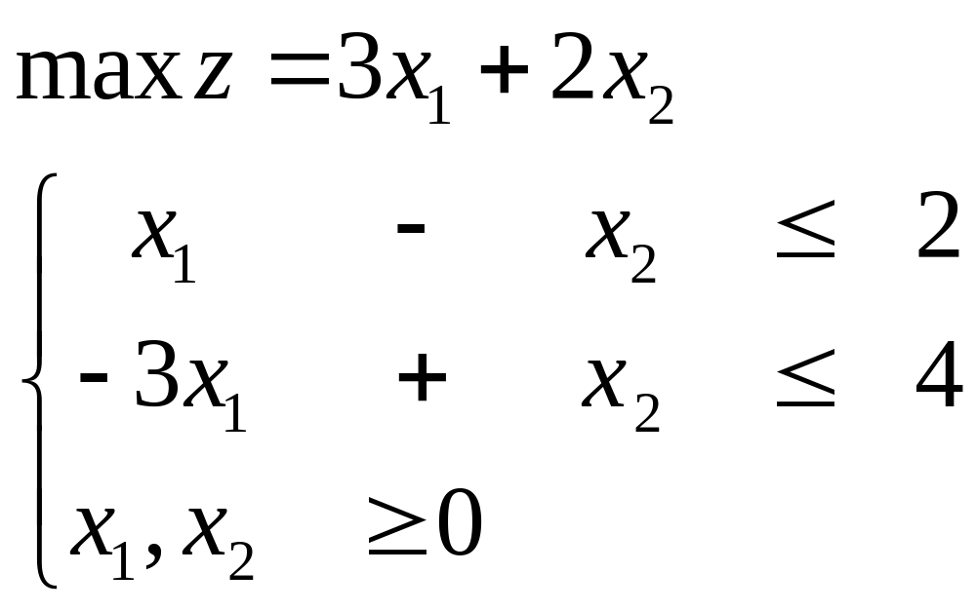
无界解举例

Slide 25
3 2 0 0
θ
0 x₃ 2 1 -1 1 0
2
－
无界解
0 x₄ 4 -3 1 0 1
3 2 0 0
3 x₁ 2 1 -1 1 0
0 x₄ 10 0 -2 3 1
0 5 -3 0

